Slide 1



Seminari ajakava
13:00 – 13:15 LIFE-SIP AdaptEST projektist, Kai Rosin (Keskkonnaagentuur)
13:15 – 13:45 Aset leidnud kliimamuutustest Põhja-Euroopas ja Eestis, Hannes Keernik (Tartu Ülikooli kliimauuringute keskus)
13:45 – 14:15 Põhja-Euroopa ja Eesti tulevikukliima, Erko Jakobson (Tartu Ülikooli kliimauuringute keskus)
14:15 – 14:45 Sirutuspaus
14:45 – 15:15 Eesti rannikumere füüsikalise keskkonna kliimamuutused, Rivo Uiboupin (Tallinna Tehnikaülikooli meresüsteemide instituut)
15:15 – 15:45 AdaptEst andmed ja Läänemere ökosüsteemi teenused, Mariliis Kõuts (Tallinna Tehnikaülikooli meresüsteemide instituut)
15:45 – 16:30 Arutelu
16:30 – 17:00 Huvilistele ringkäik aeroloogiajaama välialal

Slide 2
LIFE-SIP AdaptEST projektist
Kai Rosin
Keskkonnaagentuur
25.09.2025

Slide 3
LIFE-SIP AdaptEST
Kliimamuutustega kohanemise tegevuste elluviimine Eestis
Kogueelarve: 18,8 MEUR
Elluviijad: Kliimaministeerium + 16 partnerit = 9 tööpaketti
Rahastaja: European Climate, Infrastructure and Environment Executive Agency (CINEA)
2032
2023
Tervete, kohanemisvõimeliste ja mitmekesiste metsade tagamine muutuvas kliimas
Muutuvas kliimas kalavarude jätkusuutlikkuse tagamine
Kliimamuutustest mõjutatud veekogude kaardistamine ja meetmete väljatöötamine
Vee taaskasutusstrateegia koostamine
Kliimaprojektsioonide uuendamine
Seire-, teabe- ja tugisüsteemide arendamine
Alam-Pedja terviklik planeerimine
Notes:
KLIM+16 partnerit
KAUR- Keskkonnaagentuur
KEA – Keskkonnaamet
EKUK – Eesti Keskkonnauuringute Keskus
EMÜ – Eesti Maaülikool
RMK – Riigi Metsamajandamise Keskus
KEMIT – Keskkonnaministeeriumi Infotehnoloogiakeskus
ELM – Eesti Loodusmuuseum
ELF – Sihtasutus Eesti Looduse Fond
WE – Eesti Loodushoiu Keskus
EGT – Eesti Geoloogiateenistus
TÜ – Tartu Ülikool
TLÜ – Tallinna Ülikool
TALTECH – Tallinna Tehnikaülikool
EPFU – Eesti Erametsaliit
THC – Tartu Jahindusklubi
Lynx – Lynxland Mittetulundusühing

Slide 4
LIFE-SIP AdaptEST
KLIM(2)
KAUR(3), KEA(1), EKUK(1), EMÜ(1), RMK(1)
KEMIT, EGT, TÜ, TALTECH, TLÜ, ELF, WE, ELM, EPFU, THC, Lynx, PÄ*
Projektijuhtimine, kommunikatsioon,
finants
Üldkoordinaator
Tööpakettide (9) koordineerimine
Partnerid
Partnerid
*Päästeamet on kaasatud kavatsuskirjaga
Notes:
KLIM+16 partnerit
KAUR- Keskkonnaagentuur
KEA – Keskkonnaamet
EKUK – Eesti Keskkonnauuringute Keskus
EMÜ – Eesti Maaülikool
RMK – Riigi Metsamajandamise Keskus
KEMIT – Keskkonnaministeeriumi Infotehnoloogiakeskus
ELM – Eesti Loodusmuuseum
ELF – Sihtasutus Eesti Looduse Fond
WE – Eesti Loodushoiu Keskus
EGT – Eesti Geoloogiateenistus
TÜ – Tartu Ülikool
TLÜ – Tallinna Ülikool
TALTECH – Tallinna Tehnikaülikool
EPFU – Eesti Erametsaliit
THC – Tartu Jahindusklubi
Lynx – Lynxland Mittetulundusühing

Slide 5
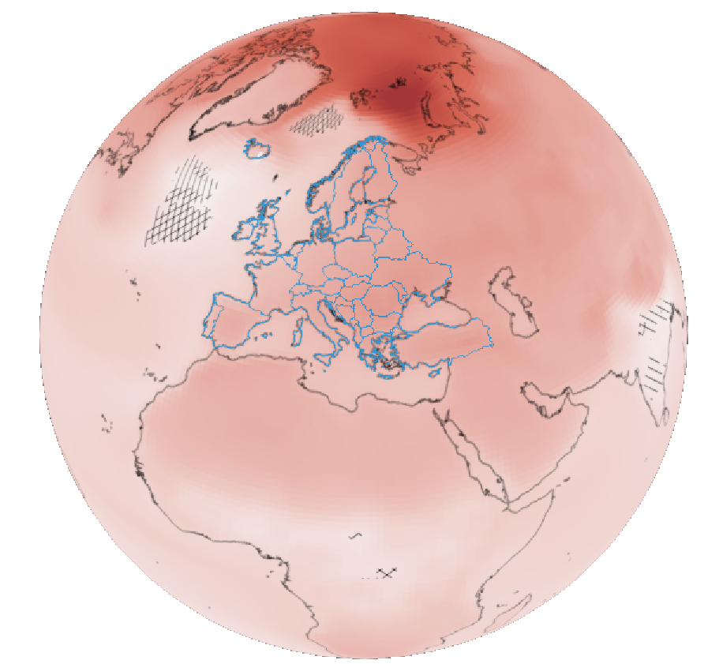
TP8 – kliimaprojektsioonide uuendamine
Tööpaketi peamine eesmärk on Eestit puudutavate kliimaprojektsioonide kaasajastamine, et pakkuda sisendit
kohanemise meetmete planeerimisele erinevates sektorites, nagu veemajandus, metsandus, põllumajandus, kalandus, energia, transport ja tervis
kliimateenuste väljatöötamiseks (nt kliimaatlas)

Slide 6
TP8 – põhitegevused
Atmosfääri kliimaprojektsioonide koostamine (2023-2027)
Valmib ülevaade Eesti mineviku ja tuleviku kliimast aastani 2100 koos kokkuvõtte ja soovitustega poliitikakujundajatele
Merekeskkonna kliimaprojektsioonide koostamine (2023-2027)
Valmib ülevaade Eesti mineviku ja tuleviku merekliimast aastani 2100 koos kokkuvõtte ja soovitustega poliitikakujundajatele

Slide 7

TP8 – teavitustegevused
Projekti tulemuste levitamine erinevatele sihtrühmadele (konverentsid, kohtumised kasutajatega, seminarid) (2023–2032)
Trükiste ja õppematerjalide koostamine ja levitamine (postrid, minutiloengud, materjalid erinevatele sihtgruppidele) (2025-2032)
Ohtliku ilma ja kliimamuutuste teemalise näituse avamine ja õppelaagrite läbiviimine (2025–2027)

Slide 8
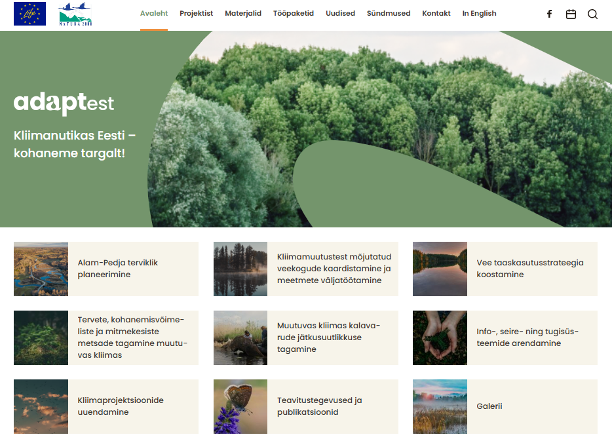
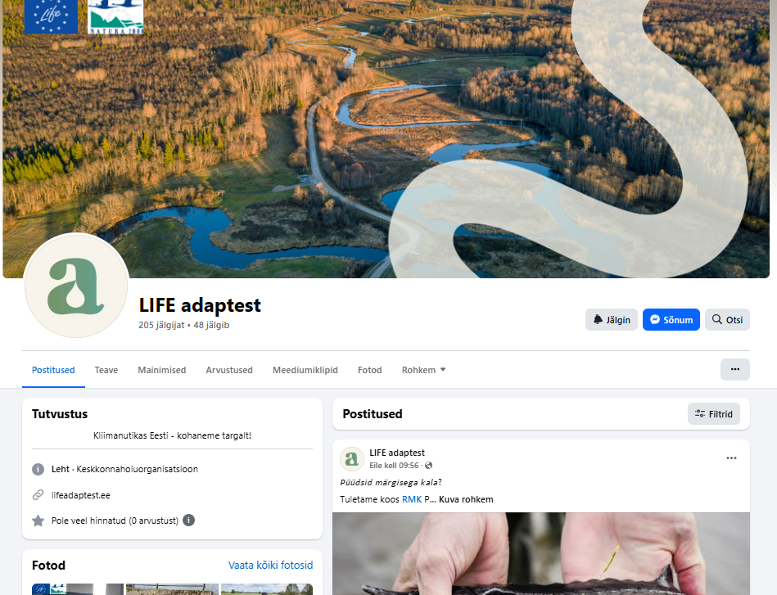
Rohkem infot
https://lifeadaptest.ee
Facebook
Liitu LIFE-SIP AdaptEST uudiskirjaga!

Slide 9
Kohaneme nutikalt!

